Slide 1
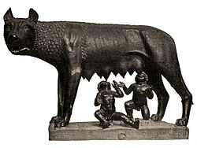
RÓMA TÖRTÉNETE i.e. 753 - 476

Slide 2
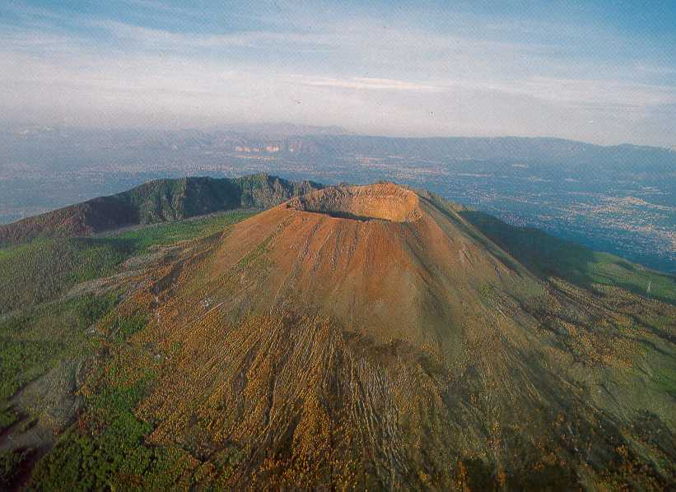
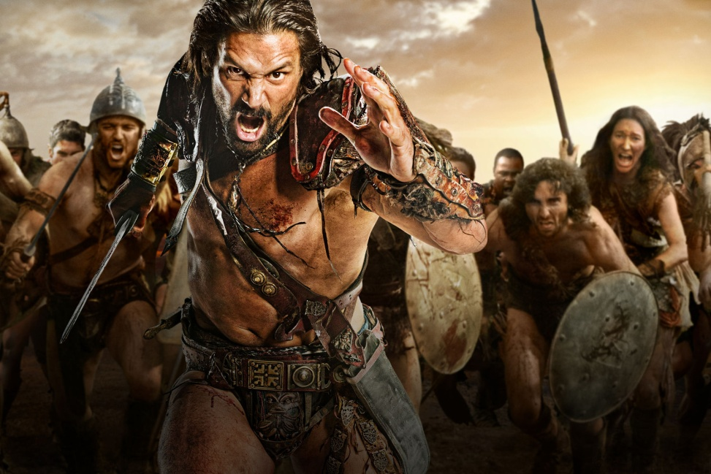
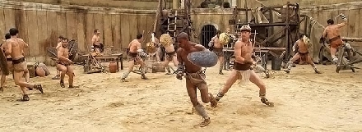
Spartacus rabszolga felkelése i.e. 73 - 71
A Vezúv, ahol Spartacus és társai elrejtőztek
Az i.e. 2. századtól Itália különböző területein, főleg Dél-Itáliában és Szicíliában került sor rabszolgalázadásokra. A legnagyobb méretű a Spartacus-féle rabszolgaháború volt i.e. 73-71 között, amely a capuai gladiátoriskolából indult el, s végigsöpört egész Itálián.
A gladiátoroknak kemény kiképzésben volt részük, de az ellátásuk is sokkal jobb volt
Elképzelt jelenet, amint Spartacus társai élén kitör a capuai gladiátoriskolából

Slide 3
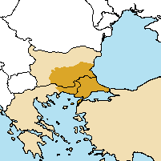
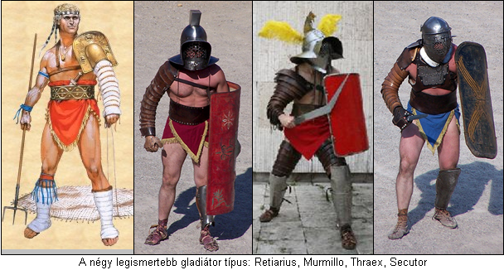
A felkelés
Spartacus származását illetően az ókori források ellentmondóak. Plutarkhosz szerint nomád görög volt: „közöttük az első Spartacus volt, egy thrakiai nomád törzsből származó férfi, aki nemcsak nagyon bátor és erős, hanem nehéz sorsához képest feltűnően értelmes és művelt ember is volt, inkább görög, mint nomád.”.
I. e. 74-ben lázadt fel Spartacus és 78 követője. Megszerezték a konyhából a késeket és számos egyéb fegyvert, majd Nápoly közelébe, a Vezúv hegy tetejére menekültek.
A négy legismertebb gladiátor típus
A lázadókhoz sok rabszolga csatlakozott, és fosztogattak a környéken, bár Spartacus megpróbálta féken tartani őket.

Slide 4
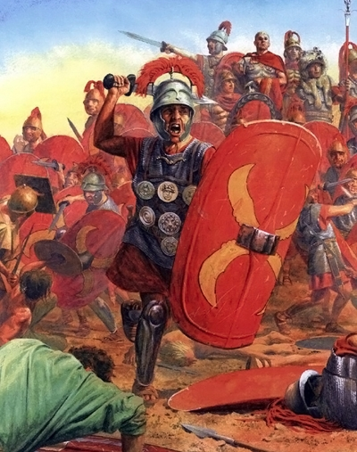
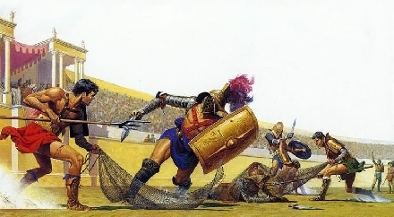
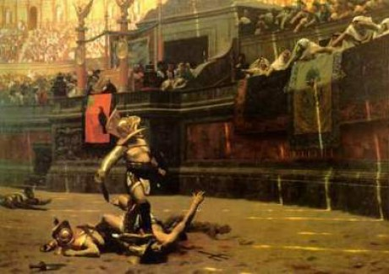
A római szenátus Spartacus ellen mintegy 3000, sebtében toborozott katonát küldött.
Spartacus a Vezúv hegyén várta a rómaiakat.
Kiakarták éheztetni a rabszolgákat. Ekkor Spartacus megparancsolta embereinek, hogy indákból, növényekből, gallyakból fonjanak tíz kötélhágcsót. Ezeken az éj leple alatt leereszkedtek, megkerülték a Vezúvot.
A rabszolgák könnyedén legyőzték a meglepett római sereget.
Gladiátorok küzdelme az arénában

Slide 5
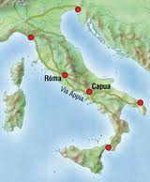
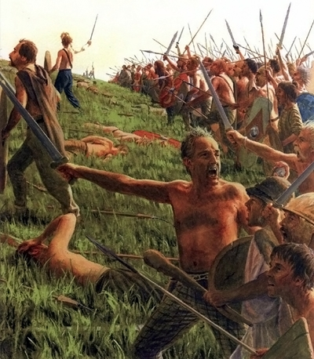
Az első győzelem híre futótűzként terjedt Itáliában a patríciusok a vidéki birtokaikról a városokba menekültek. Spartacus és társai észak Itália felé vették az irányt. Nemcsak rabszolgák csatlakoztak tömegesen hozzá, hanem a római uralommal elégedetlen római polgárjoggal nem rendelkező itáliai szabadok is.
Elképzelt jelenet a rabszolgák harcáról
A rabszolgahad vonulása Itáliában
A rabszolga sereget semmi nem tudta megállítani, elérték a Pó-alföldet. Ezzel Spartacus lehetővé tette, hogy seregeivel menekülő rabszolgák tömegei elhagyhassák Itáliát. Maga a sereg azonban nem hagyta el Itáliát, Spartacus célja ugyanis nem a szökés volt, hanem Róma elpusztítása.

Slide 6
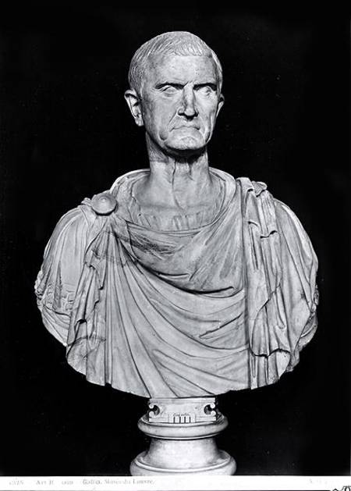
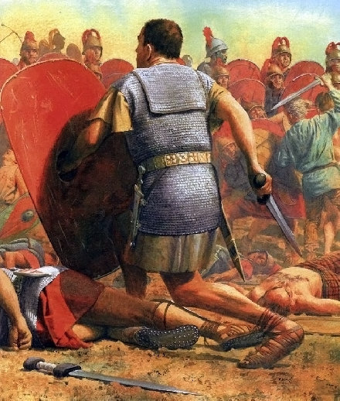
Spartacus szövetséget akar kötni a Földközi-tengeri kalózokkal. Megpróbál Szicíliába átjutni, de ehhez nem kap segítséget a kalózoktól. Spartacus ekkor megpróbál erősen megfogyatkozott seregével Rómára támadni. Ezt a sereget veri meg Crassus római hadvezér.
Marcus Licinius Crassus (i. e. 114 – i. e. 53) római politikus, hadvezér, az első triumvirátus tagja.
Spartacus haláláról is megkérdőjelezhetőek a hírek. A rómaiak az elfogott rabszolgákat a Róma és Capua közötti úton keresztekre feszítették. A felkelés alapvetően megrendítette a Római birodalmat. A rabszolgatartókat az újabb lázadástól való félelem az emberségesebb bánásmódra kényszerítette.
Spartacus utolsó csatájában, harc közben hal meg

Slide 7
Miről is tanultunk?
A hadseregből leszerelt, kiöregedett katona.
A római hadsereg kb. 4-5 ezer főből álló egysége.
Vadállatokkal vagy egymással harcoló rabszolgák.
Spartacus

Slide 8
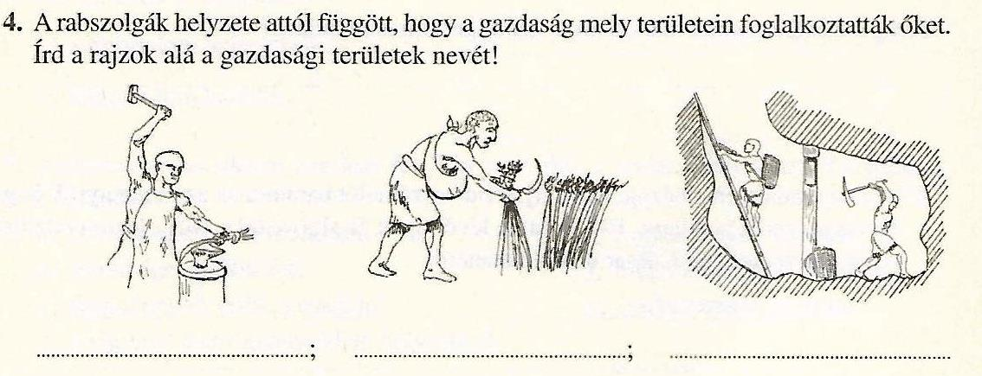
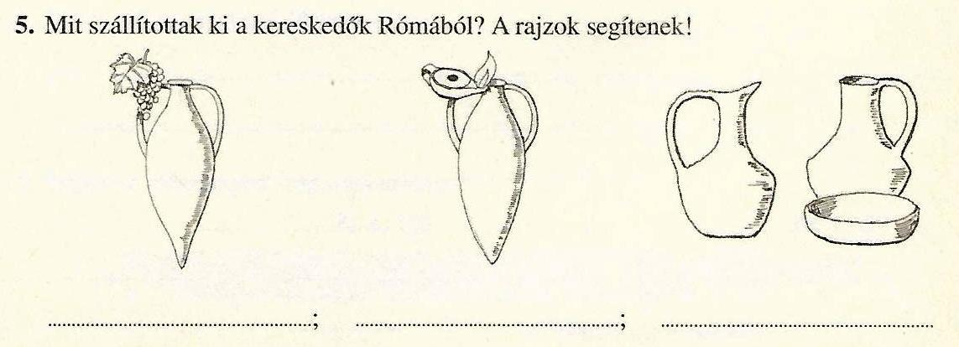
kézművesipar
mezőgazdaság
bányászat
bor
világítóolaj
cserép és fémedények

